Slide 1
Phát triển vận động
Đề tài: "Trèo thang 7-10 gióng".
Lứa tuổi: 3-4 tuổi
Người thực hiện: Nguyễn Thị Thu Thảo.
PHÒNG GIÁO DỤC VÀ ĐÀO TẠO QUẬN LONG BIÊN
TRƯỜNG MẦM NON GIA THƯỢNG

Slide 2
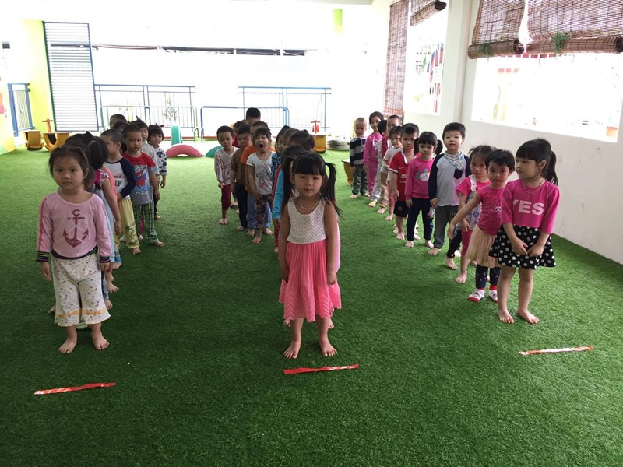

Slide 3
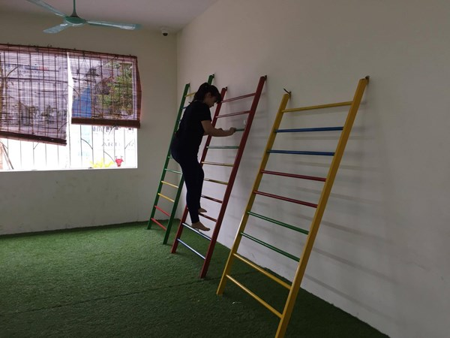

Slide 4
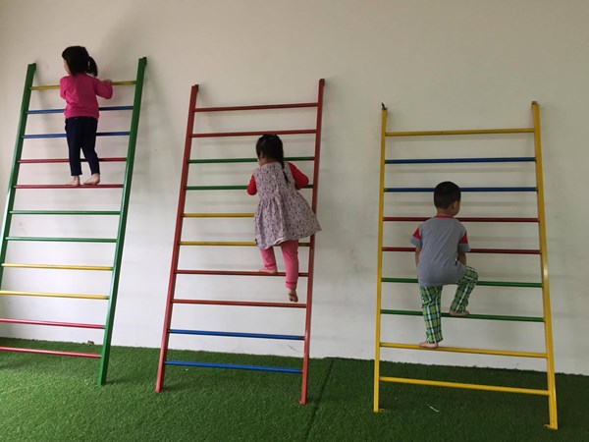

Slide 5
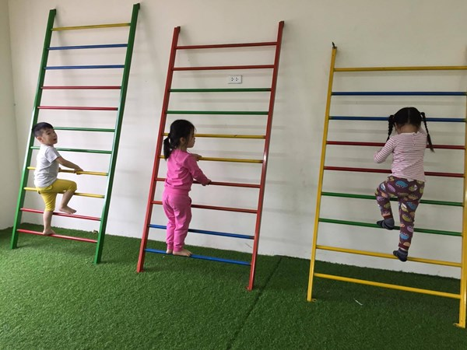

Slide 6
